Slide 1
Appel à Manifestation d’Intérêt N°2018-002
Challenge Open Innovation « Capounta »
DOCUMENT DE CANDIDATURE à compléter et à renvoyer
avant le 5.09.2018 à :
Anna.philippe@safecluster.com
Guillaume.riou@safecluster.com

Slide 2
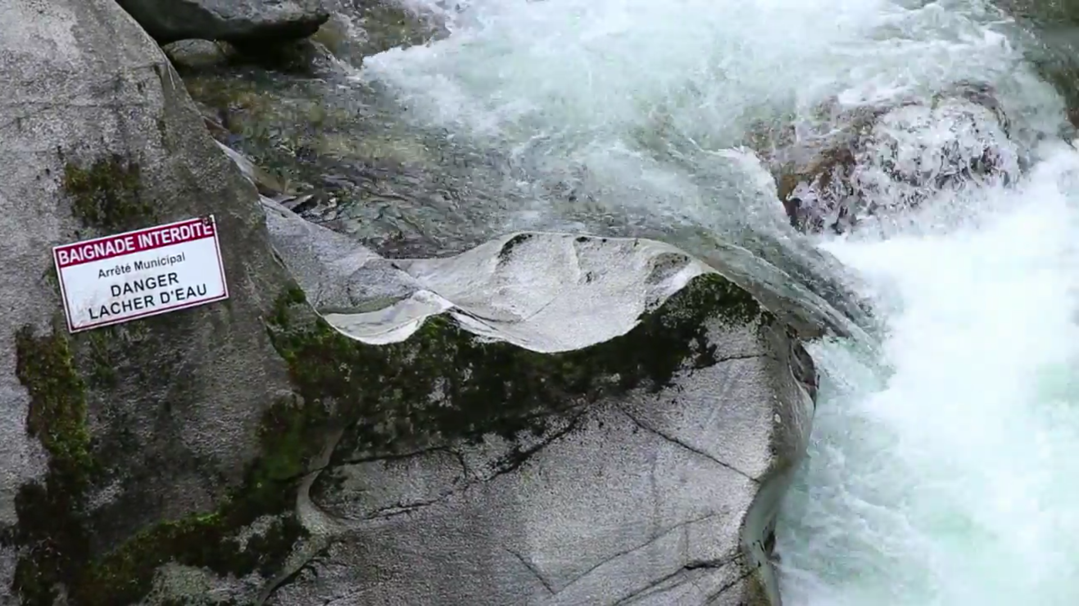
Objectifs
EDF lance un challenge Open Innovation pour identifier des partenaires capables de proposer des solutions répondant au besoin de sécurisation du site de Capounta
Use Case N°1: Solutions de prévention-sensibilisation
Use Case N°2: Solutions d’alerte à la population
Use Case N°3: Solutions de surveillance de la population
Choisissez votre use case!
Use case N°
X

Slide 3
1. Présentation de votre structure Présentation Générale de l’entreprise candidate
Activités/principaux produits et services
Raison sociale :
Nom Prénom :
Fonction :
Email du représentant :
Date de création :
Effectif :
CA :
Principaux clients:
Part de l’activité consacré à la R&D:
Description de l’équipe et de son expérience
Compétences de l’équipe en lien avec le use case sélectionné
Point de contact technique
Nom Prénom:
Fonction:
E-mail:

Slide 4
1. Présentation de votre structure compétences
Compétences, connaissances et savoir-faire dans le cadre de l’A.M.I
Atouts ou points forts pour la réponse au(x) use case(s) sélectionné(s)

Slide 5
2 Proposition technique Description technique générale
Solution technique envisagée et références/expertise dans le domaine

Slide 6
2 Proposition technique Innovations dans le domaine
Caractère innovant de la proposition technique – performances visées – prise en compte de la dimension sociologique et de l’impact paysager

Slide 7
Questions ou précisions à propos de cet A.M.I

